Slide 1
Mechanika kapalin a plynů

Slide 2
Vlastnosti kapalin a plynů
Kapaliny
  a) Tekutost
  b) Nestálý tvar
  c) Stálý objem
  d) Malá stlačitelnost
  e) Volná hladina
2. Plyny
  a) Tekutost
  b) Nestálý tvar
  c) Rozpínavost
  d) Snadná stlačitelnost
Společné vlastnosti:
tekutost
nestálý tvar

Slide 3
Ideální kapalina:
Dokonale tekutá
Bez vnitřního tření
Zcela nestlačitelná
Ideální plyn:
Dokonale tekutý
Bez vnitřního tření
Dokonale stlačitelný

Slide 4
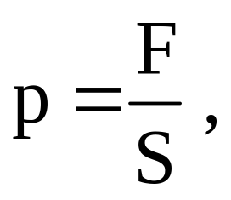
Tlak v kapalinách a plynech
Tlak p je fyzikální veličina, která charakterizuje stav tekutiny v klidu.
Tlak určujeme vztahem:
kde F je velikost tlakové síly, která působí kolmo na rovinnou plochu kapaliny s obsahem S.

Slide 5
Jednotka tlaku:
[p] = Pa (pascal) = N.m⁻² = kg.m⁻¹.s⁻²
1 Pa je tlak, který vyvolá síla 1 N rovnoměrně rozložená na ploše o obsahu 1 m² a působící kolmo na tuto plochu
Další jednotky tlaku: hPa, kPa, MPa

Slide 6
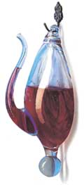
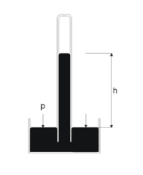
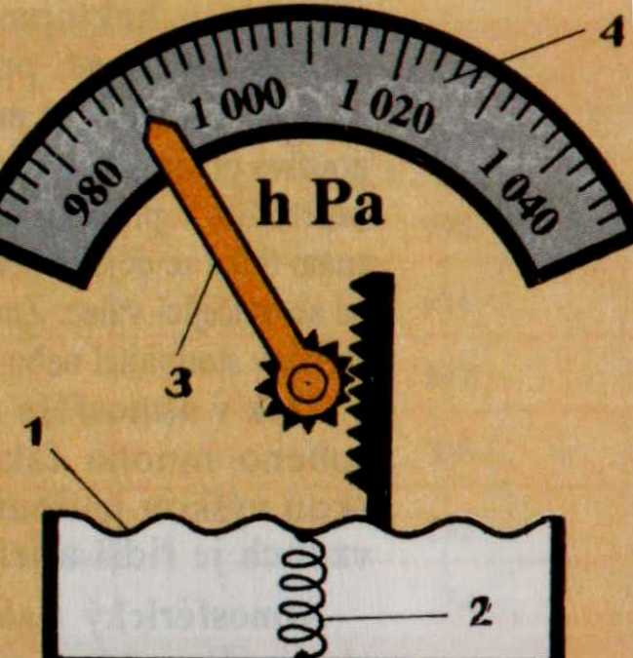

Měření tlaku
Manometry:
kapalinové (barometr)
kovové (aneroid)

Slide 7
Tlak v tekutinách může být vyvolán:
vnější silou (Pascalův zákon)
tíhovou silou (hydrostatická tlaková síla)

Slide 8
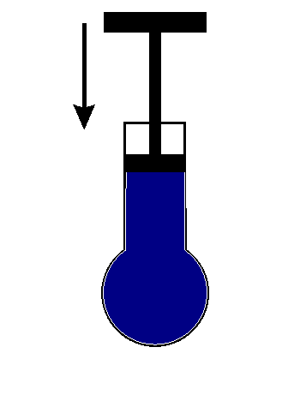
Pascalův zákon
Tlak vyvolaný vnější silou, která působí na kapalné těleso v uzavřené nádobě, je ve všech místech kapaliny stejný.

Slide 9
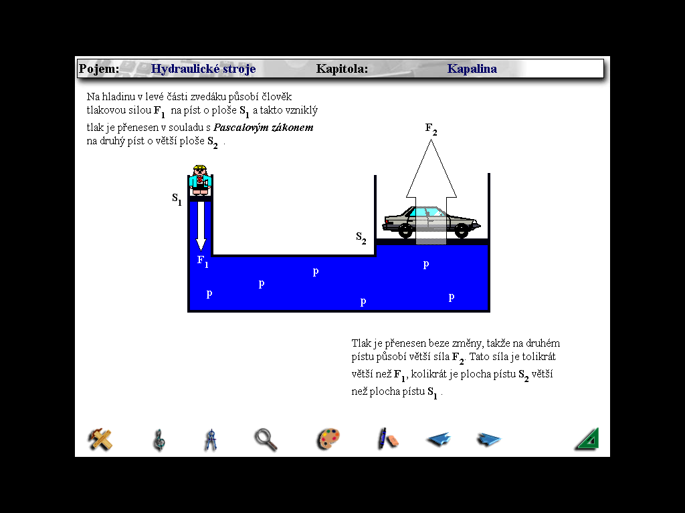
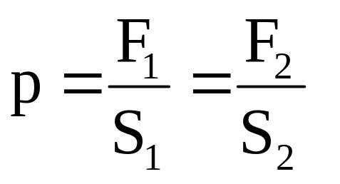
Využití Pascalova zákona:
Hydraulický zvedák
Lis

Slide 10
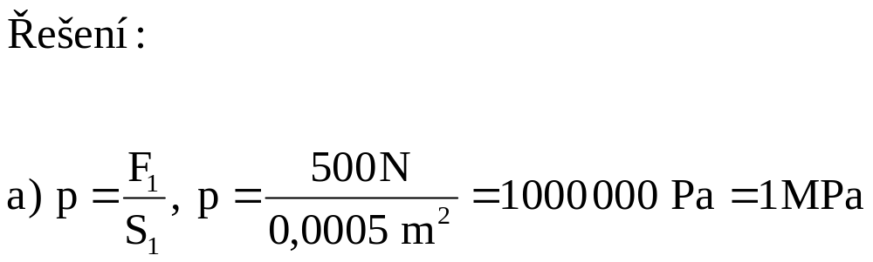
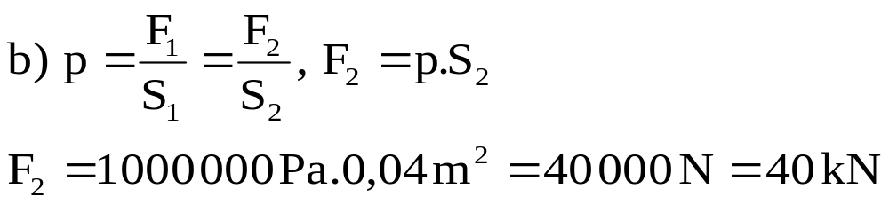
Příklad č. 1
Písty hydraulického lisu mají obsah průřezů 5 cm² a 400 cm². Na užší píst působíme silou 500 N.
a) Jaký tlak tato síla v kapalině vyvolá?
b) Jak velkou tlakovou silou působí kapalina na širší píst?

Slide 11
Tlak v kapalinách vyvolaný tíhovou silou
V tíhovém poli Země působí na všechny částice kapalného tělesa tíhová síla.
Výsledkem tohoto působení je hydrostatická tlaková síla F_{h}.

Slide 12

Tlaková síla působící na dno je přímo úměrná výšce tekutiny h, obsahu dna S a hustotě tekutiny ρ. Tuto závislost vyjadřuje vztah:
F_{h} = S.h.ρ.g

Slide 13
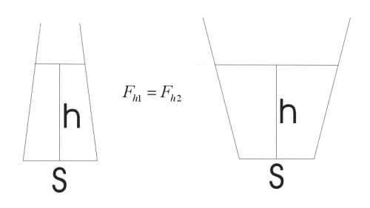
Hydrostatický paradox – hydrostatická tlaková síla nezávisí na objemu kapaliny a na její hmotnosti, závisí pouze na její hustotě, výšce hladiny a obsahu dna.

Slide 14
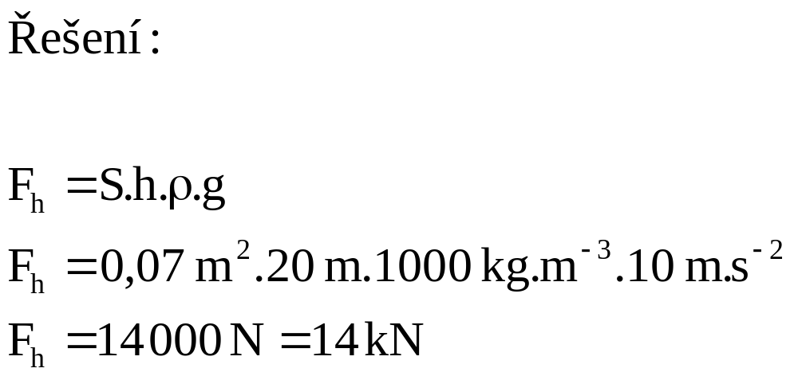
Příklad č. 2
Okénko potápěčské kukly má obsah povrchu
asi 7 dm². Vypočtěte jaká tlaková síla působí na okénko v hloubce 20 m pod hladinou vody.

Slide 15
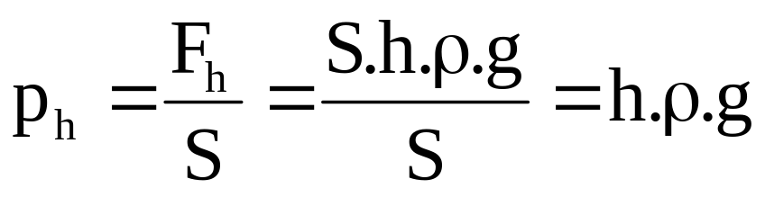
Hydrostatický tlak p_{h} je tlak vyvolaný hydrostatickou tlakovou silou.
Pro jeho velikost platí:

Slide 16
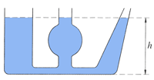
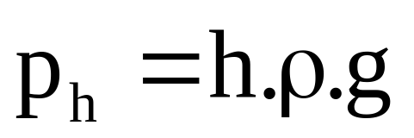
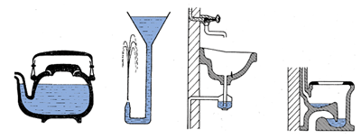
Spojené nádoby

Slide 17


Spojené nádoby – kapaliny různé hustoty

Slide 18

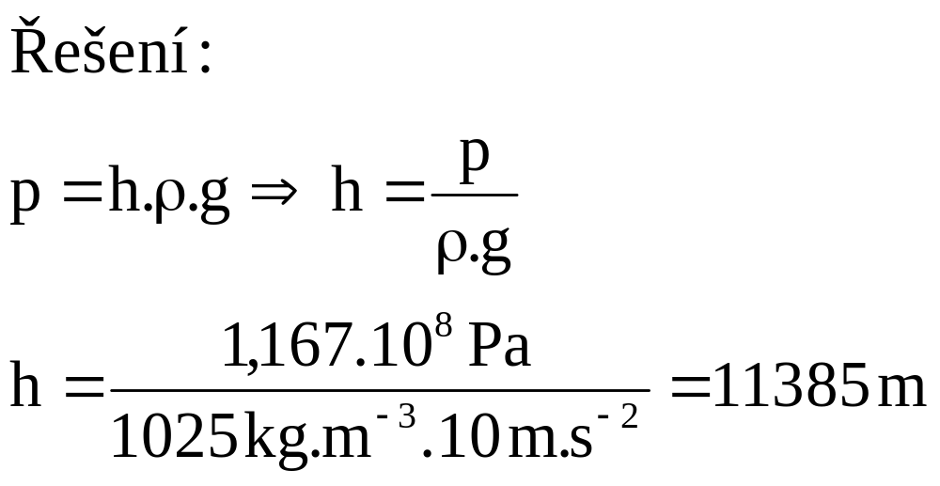
Příklad č. 3
V roce 1960 dosáhla ponorná koule (batyskaf) dna oceánu nedaleko Mariánského příkopu.
Do jaké hloubky se ponořila, byla-li vystavena tlaku 1152 atmosfér?

Slide 19
Tlak vzduchu vyvolaný tíhovou silou
Tíha atmosféry, která působí kolmo k dané rovině, se nazývá atmosférická tlaková síla F_{a}.
Tlak jí vyvolaný se nazývá atmosférický tlak p_{a}. Měříme ho barometrem.

Slide 20
Normální atmosférický tlak u hladiny moře je 101,325 kPa.
Každých 100 m do výšky se zmenší asi
o 1,3 kPa.

Slide 21
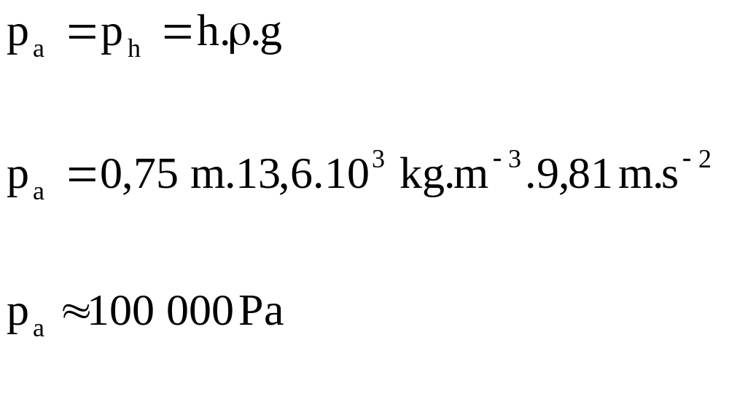
Torricelliho pokus
Atmosferický tlak je v rovnováze
s hydrostatickým tlakem sloupce
rtuti. Platí:

Slide 22
Vztlaková síla v kapalinách a plynech
Archimédův zákon:
Těleso ponořené do kapaliny je nadlehčováno vztlakovou silou, jejíž velikost se rovná tíze kapaliny stejného objemu, jako je objem ponořeného tělesa.

Slide 23

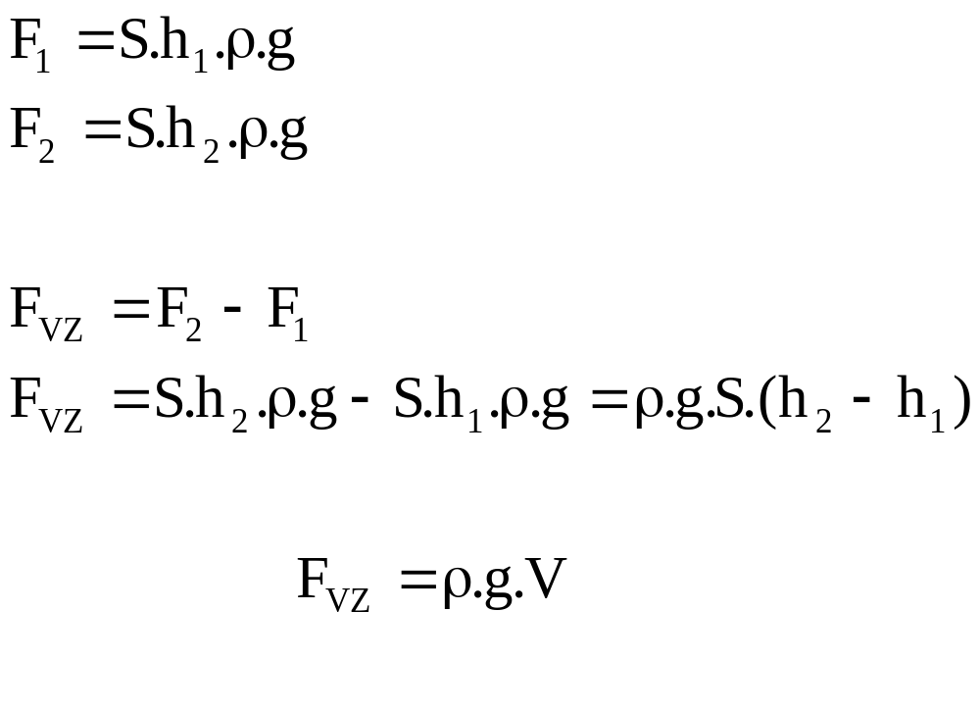
Vztlak

Slide 24
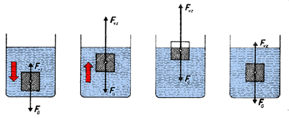
Chování těles v kapalině
Příklady

